Slide 1
日田市の魅力
25023
江田悠真

Slide 2
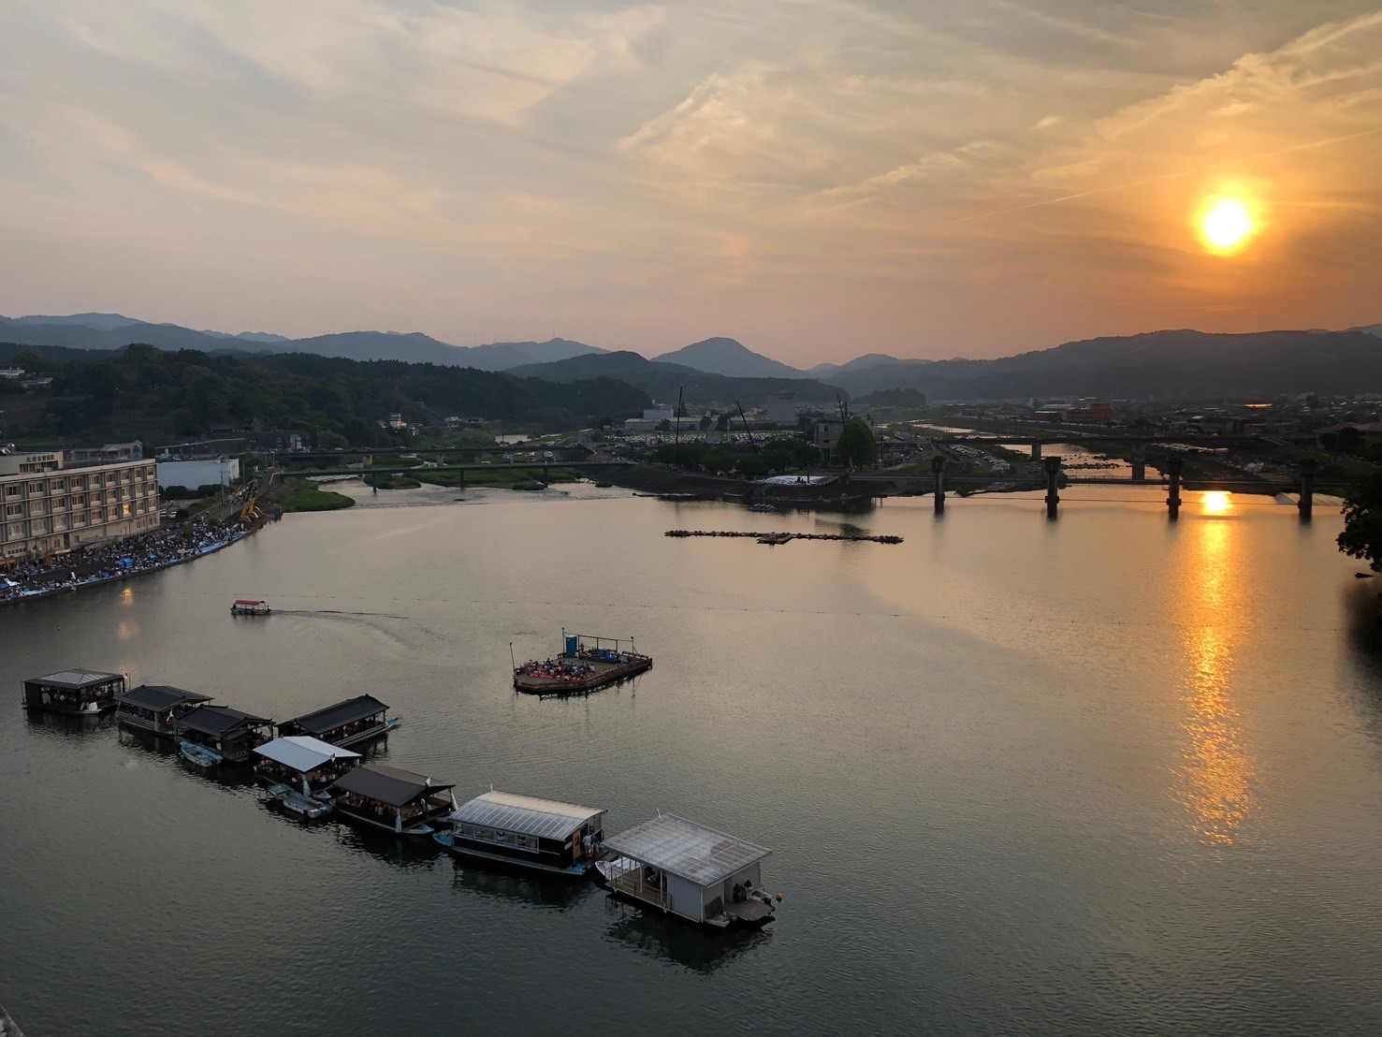
日田市について
所在地 大分県西部に位置する市。福岡県・熊本県と接し、北部九州のほぼ中央に位置する交通の要衝。
面積 約666.03㎢。市域の大部分を森林が占め、豊かな自然環境に恵まれている。
人口 約5.9万人（2026年5～6月時点）。世帯数は約2.8万世帯
そんな日田市の魅力を紹介していきたいと思います

Slide 3
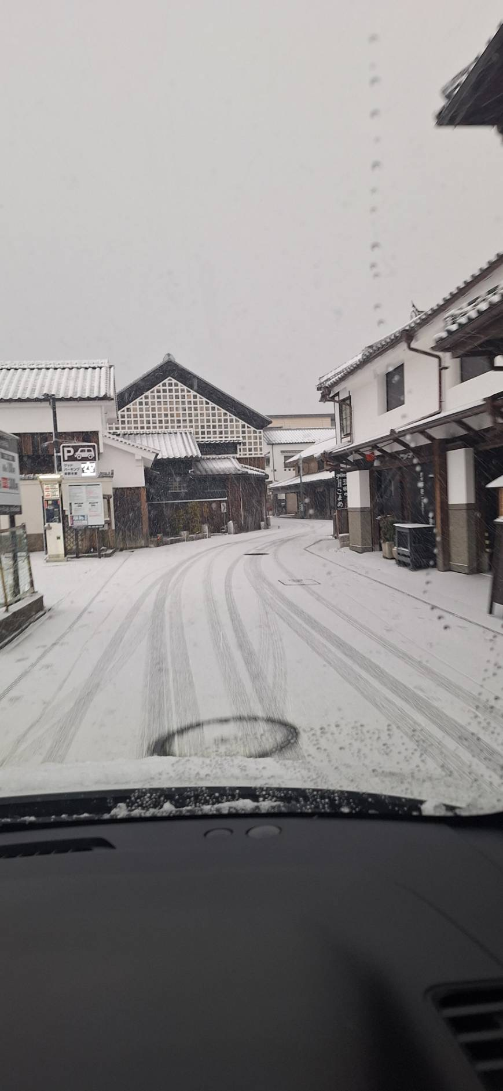
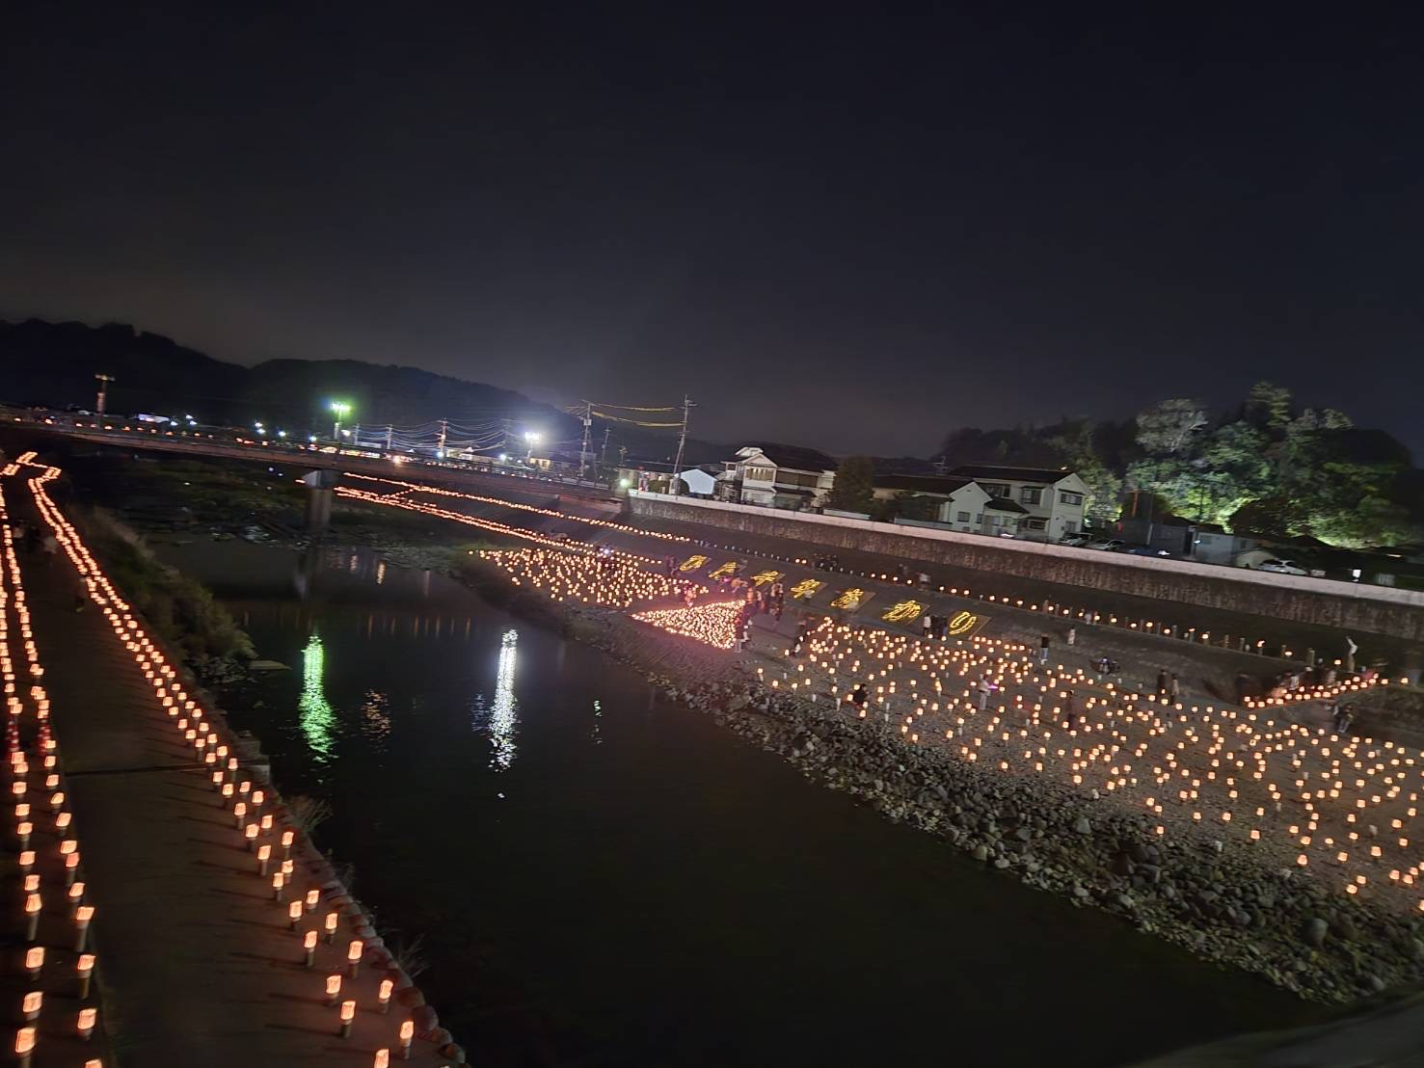
豆田町
千年明かり
豆田町は、日田市を代表する歴史ある町並みが残る地区です。
町には醤油や味噌、和菓子などの老舗が並び、食べ歩きや買い物を楽しめます。また、歴史的な建物や資料館もあり、日田の歴史や文化を学べる人気の観光スポットです。
自然と歴史が調和した美しい景観が魅力で、多くの観光客が訪れる日田市を代表する場所となっています。
千年あかりは、日田市の豆田町周辺で開催される光のイベントです。たくさんの竹灯籠が町を彩り、幻想的な景色を楽しむことができます。

Slide 4
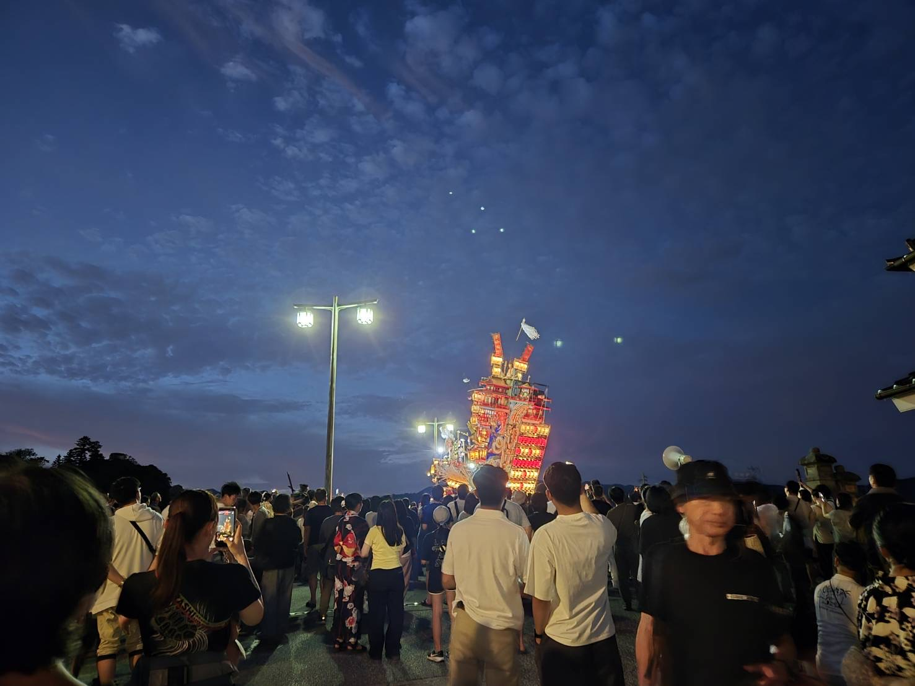
屋形船
祇園
日田祇園（ひたぎおん）は、大分県日田市で毎年夏に開催される伝統的なお祭りです。豪華な山鉾（やまほこ）が日田の町を巡行し、太鼓やお囃子とともに祭りを盛り上げます。約300年の歴史があり、日田市を代表する伝統行事の一つです。
日田の屋形船は、日田市を流れる**三隈川（みくまがわ）で楽しめる観光の一つです。屋形船に乗りながら、川の景色や日田の町並みを眺めることができます。特に夏の鵜飼（うかい）**と一緒に楽しむ屋形船が有名で、日田ならではの風情を感じられます。

Slide 5
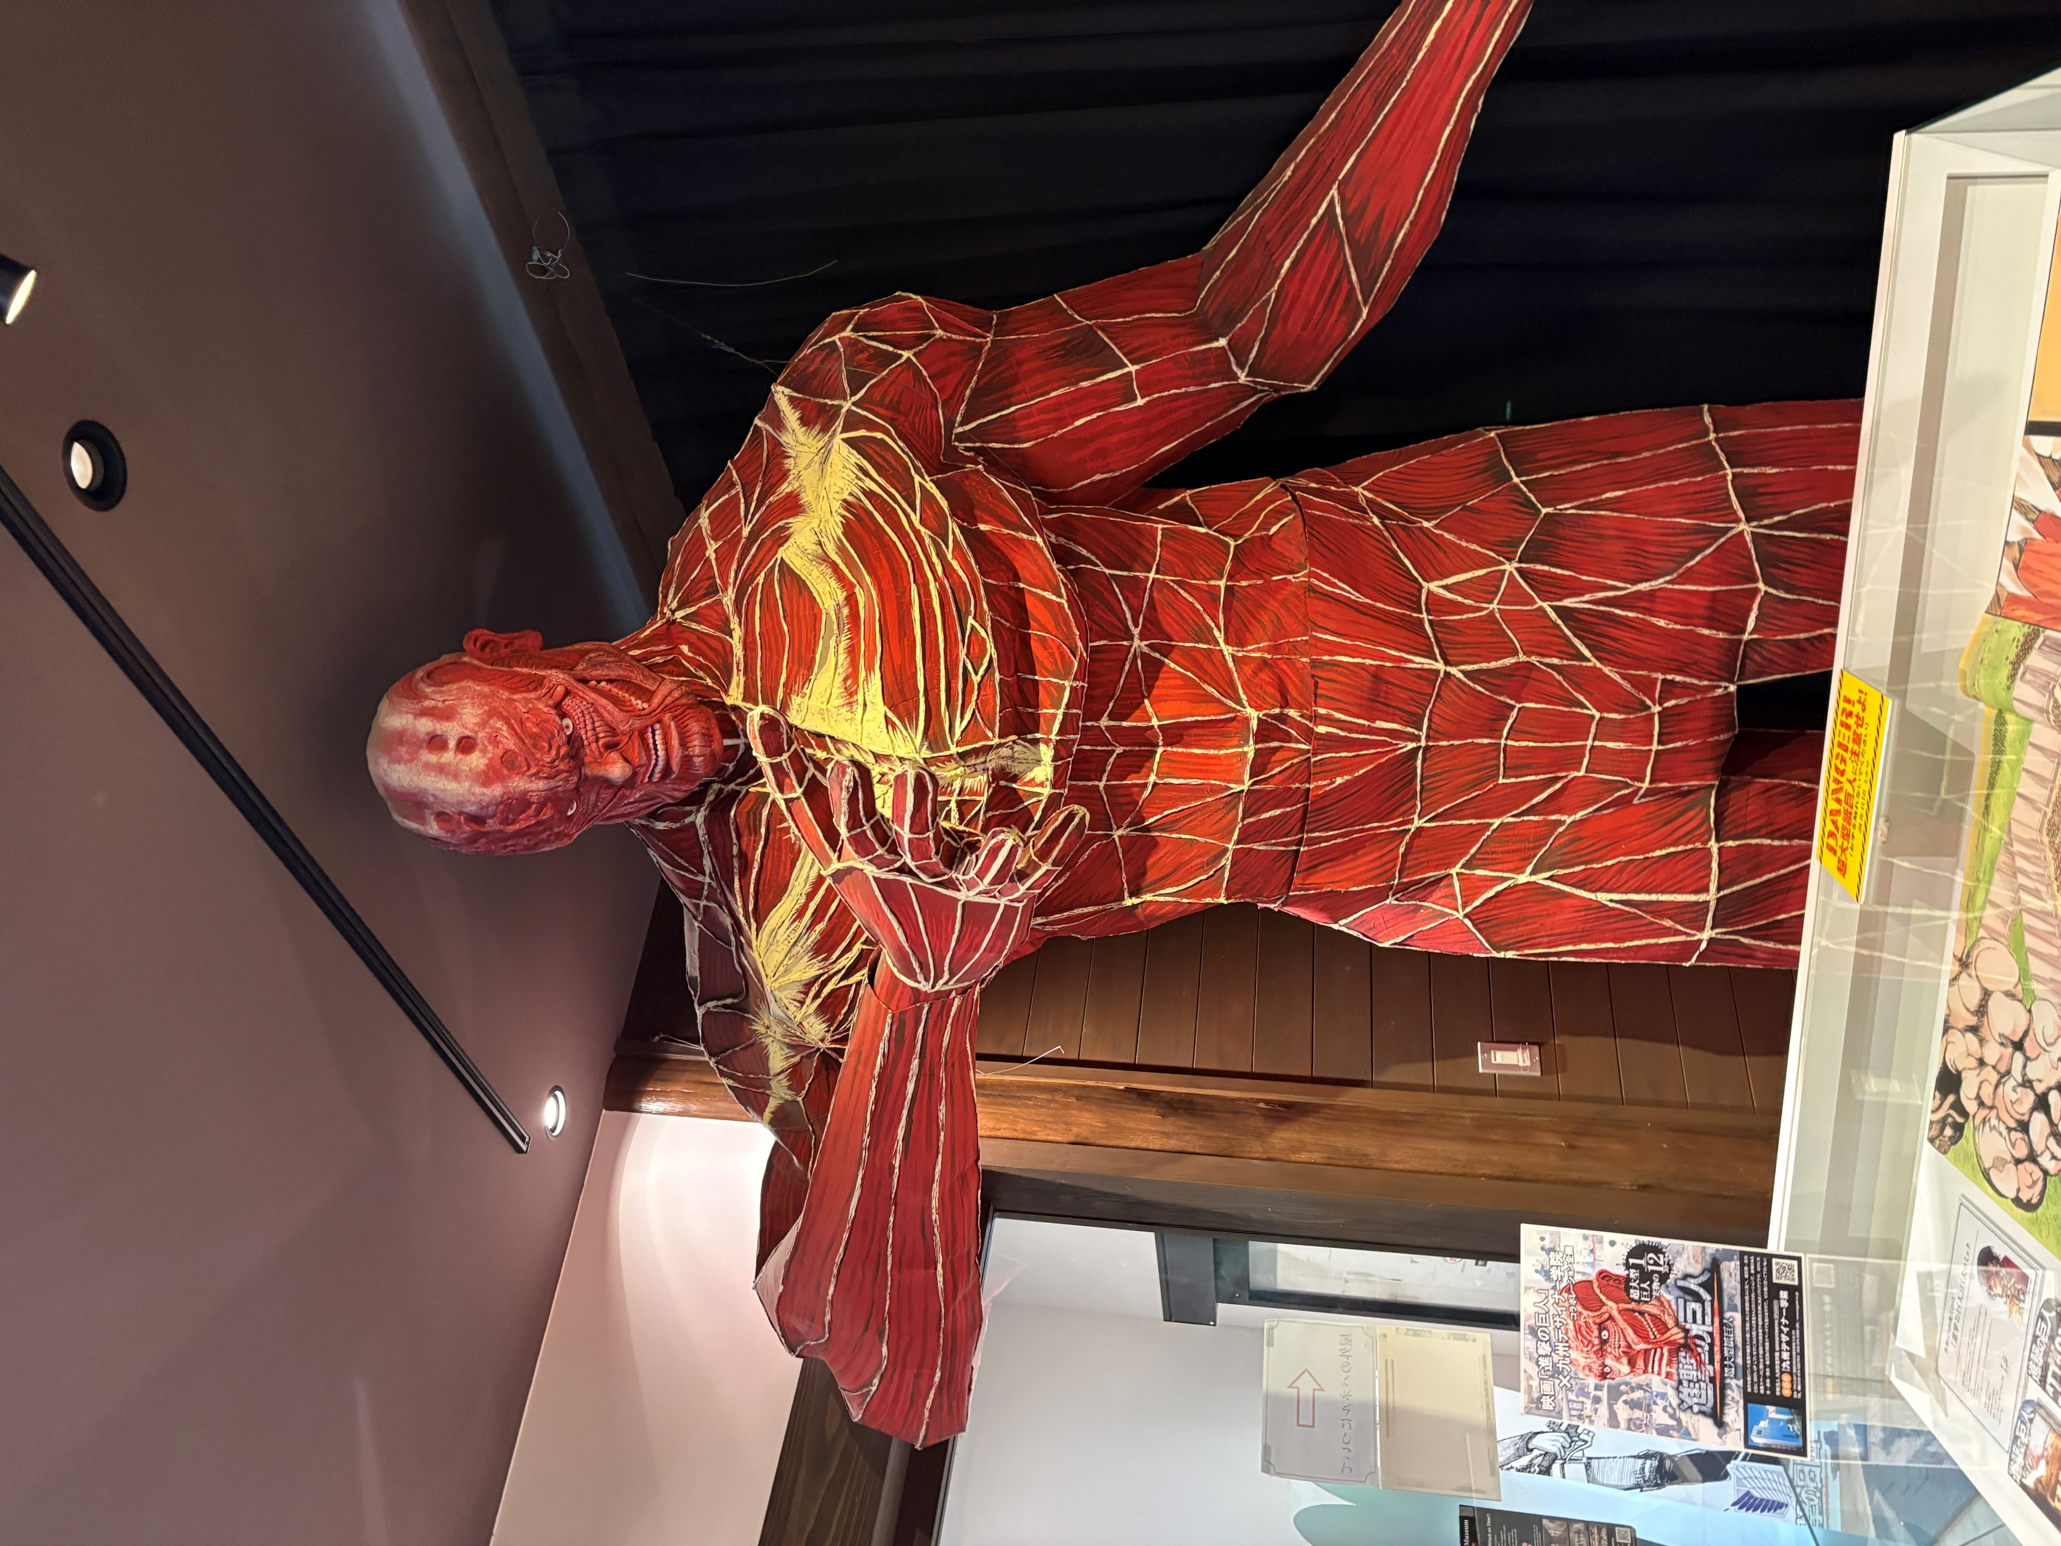
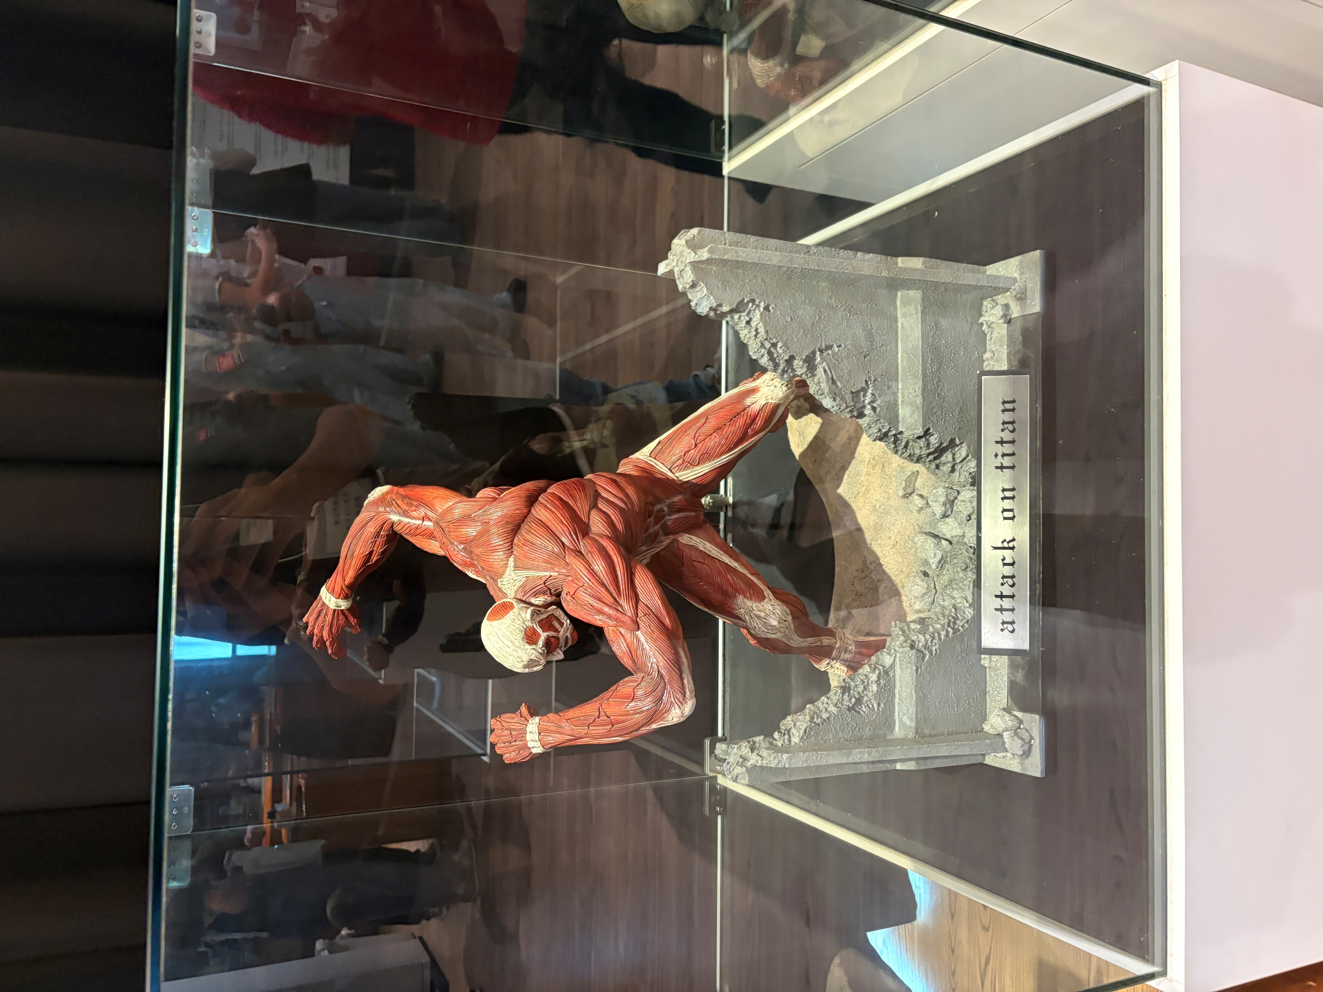
日田市は、『進撃の巨人』の作者・諫山創さんの出身地です。そのため、市内には作品に関連したモニュメントや展示があり、多くのファンが訪れています。
大山ダムには、エレン、ミカサ、アルミンの銅像が設置されており、ダムの迫力ある景色とともに作品の世界観を感じることができます。また、市内には作者のサインや作品を紹介するスポットもあり、日田市ならではの観光資源となっています。
進撃の巨人

Slide 6
まとめ
日田市は自然・歴史・文化がそろった魅力あふれるまちです。
この発表を通して、日田市に興味を持ち、実際に訪れてみたいと思ってもらえたらうれしいです

Slide 7
以上です
ご清聴ありがとうございました

